Slide 1
Eclipse – SVN Client (Subversive, SVN-Kit)
정도윤(2022-03-22)
이 문서는 나눔글꼴로 작성되었습니다. 다운받기

Slide 2
목차
1. Eclipse SVN Client / Git 설치 (Collaboration)
Git 설치한다. (Github 활용할 경우)
2. Eclipse SVN Client / Subversive 설치 (Marketplace)
Subversive를 설치한다. (Sub Version Client)
3. Eclipse SVN Client / SVN Kit 설치 (SVN Connector)
SVN Connector를 설치한다.
4. Eclipse / SVN Client 사용방법
SVN을 프로젝트에 적용한다. (Commit, Update, History 등)

Slide 3
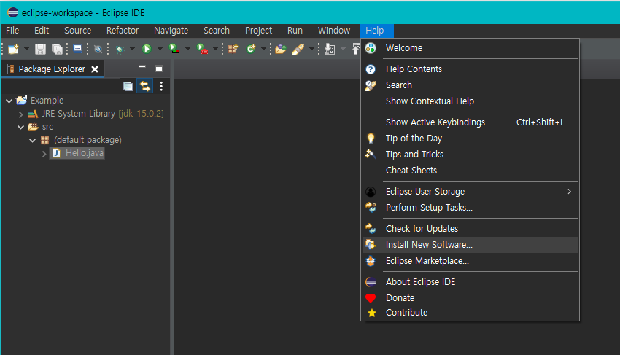
1. Eclipse SVN Client / Git 설치 (Collaboration)

Slide 4
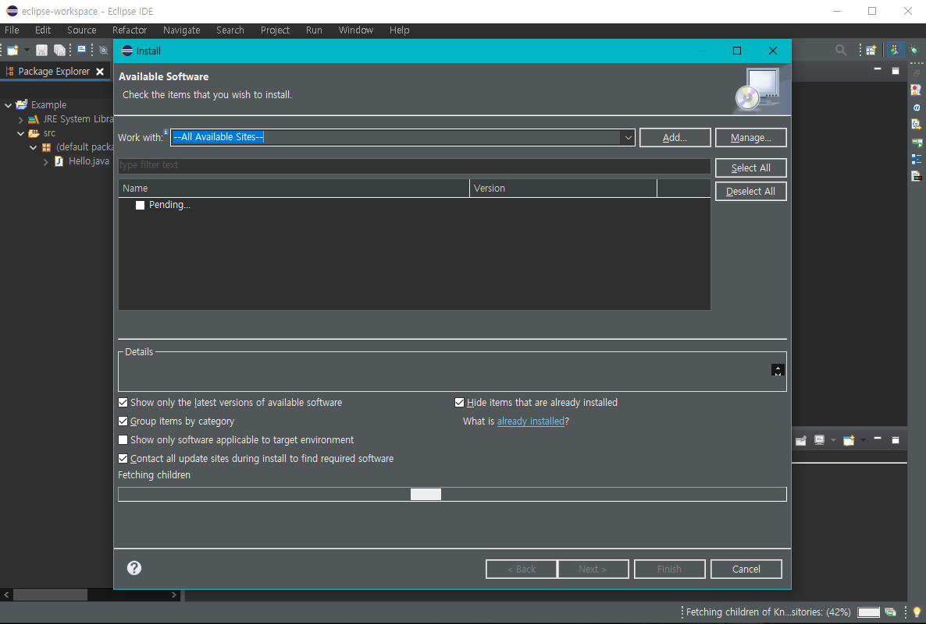
1. Eclipse SVN Client / Git 설치 (Collaboration)

Slide 5
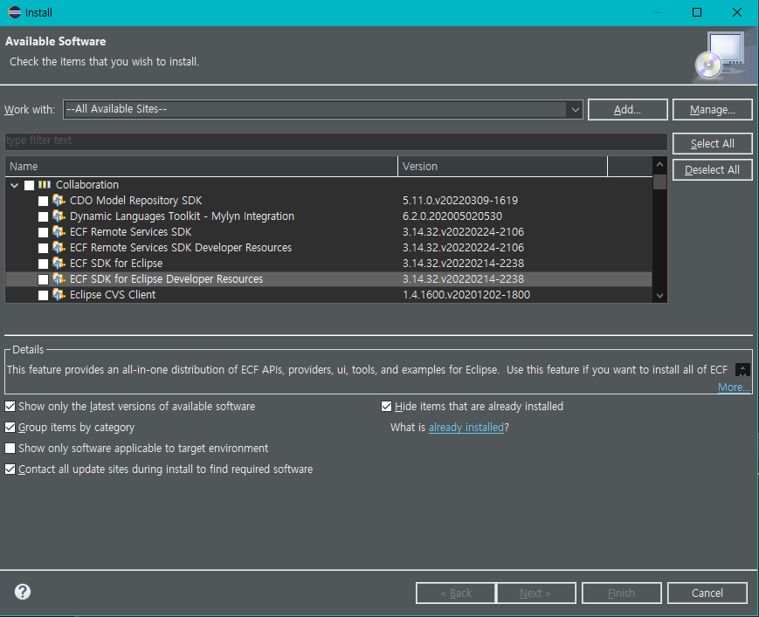
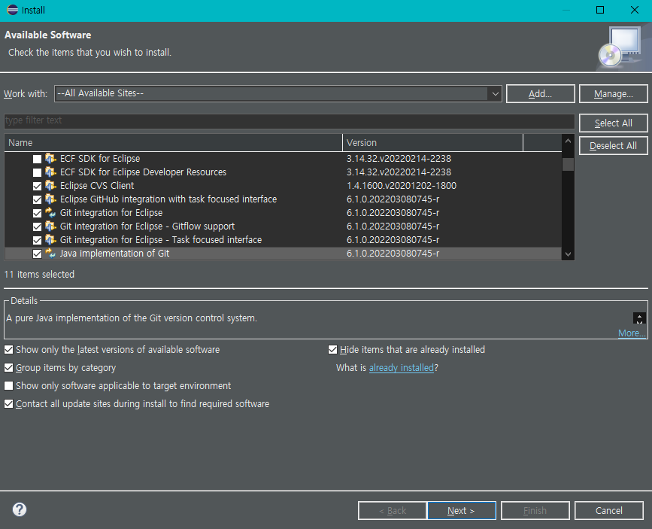
1. Eclipse SVN Client / Git 설치 (Collaboration)

Slide 6
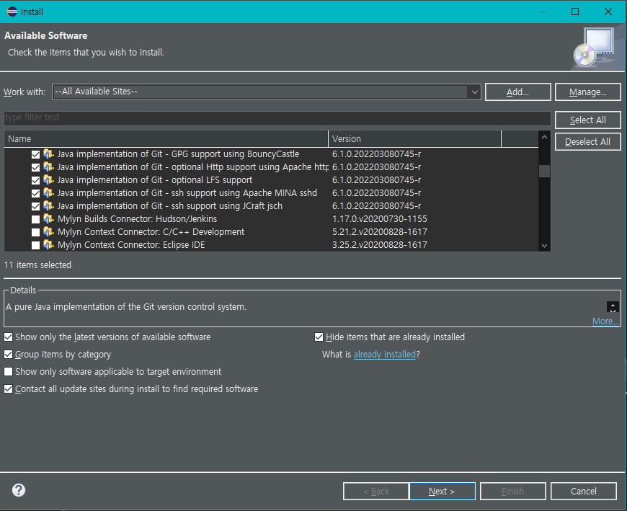
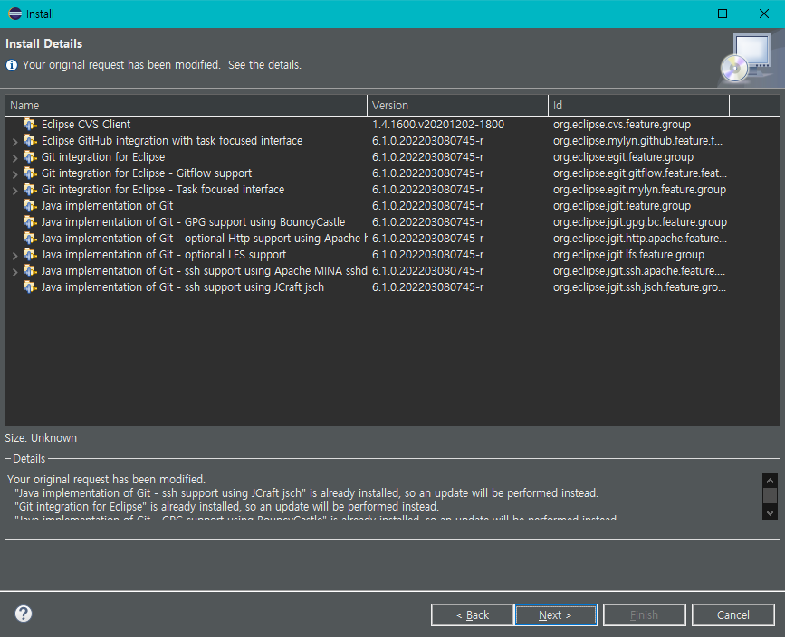
1. Eclipse SVN Client / Git 설치 (Collaboration)

Slide 7
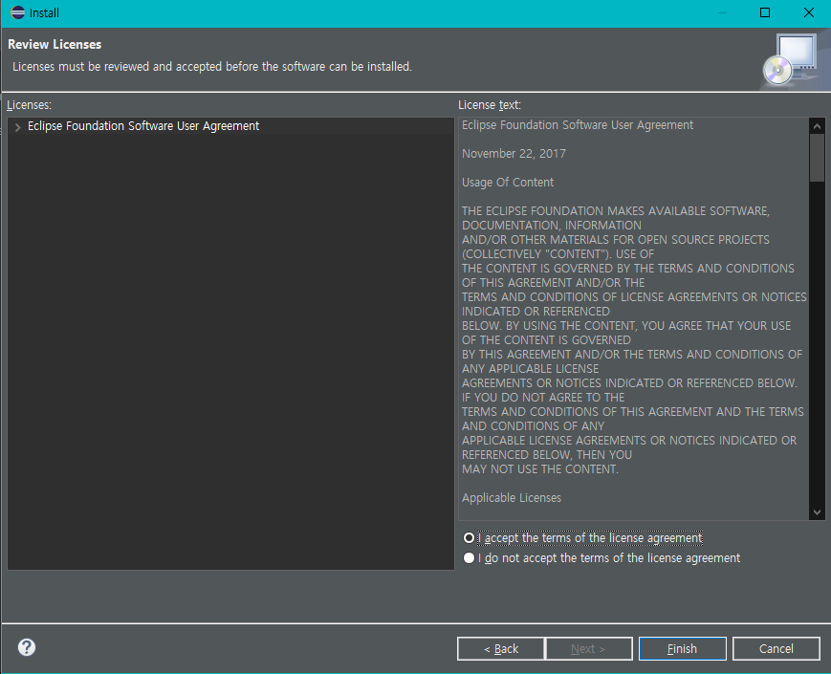
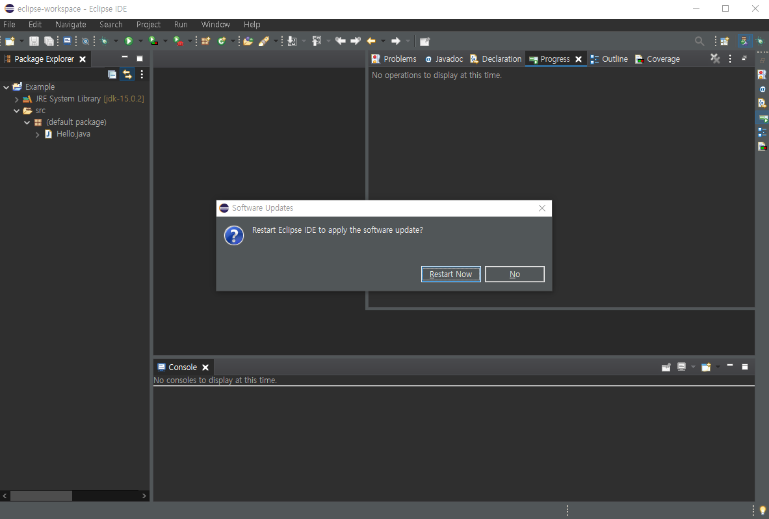
1. Eclipse SVN Client / Git 설치 (Collaboration)

Slide 8

1. Eclipse SVN Client / Git 설치 (Collaboration)

Slide 9
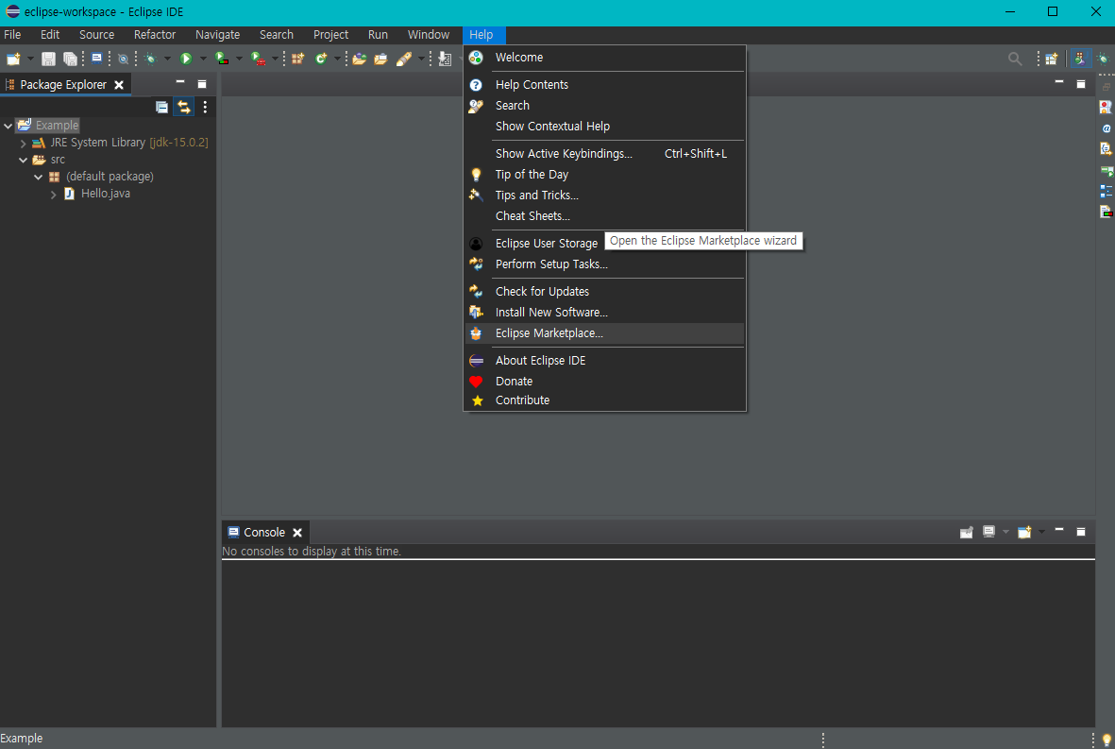
2. Eclipse SVN Client / Subversive 설치 (Marketplace)

Slide 10
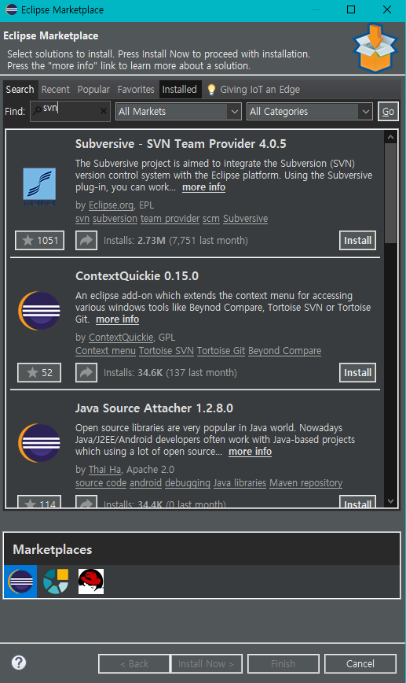
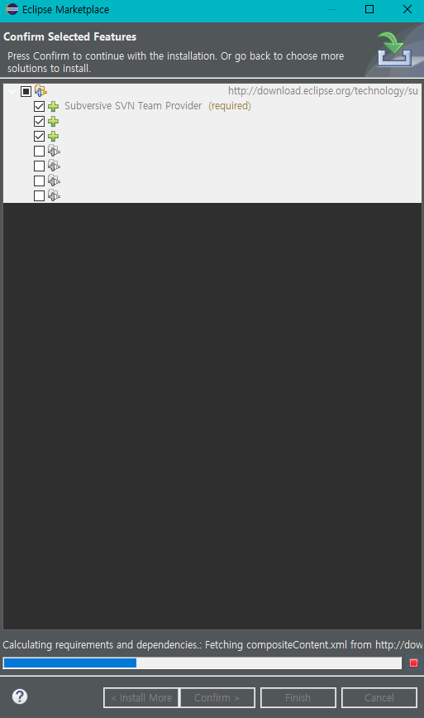
2. Eclipse SVN Client / Subversive 설치 (Marketplace)

Slide 11
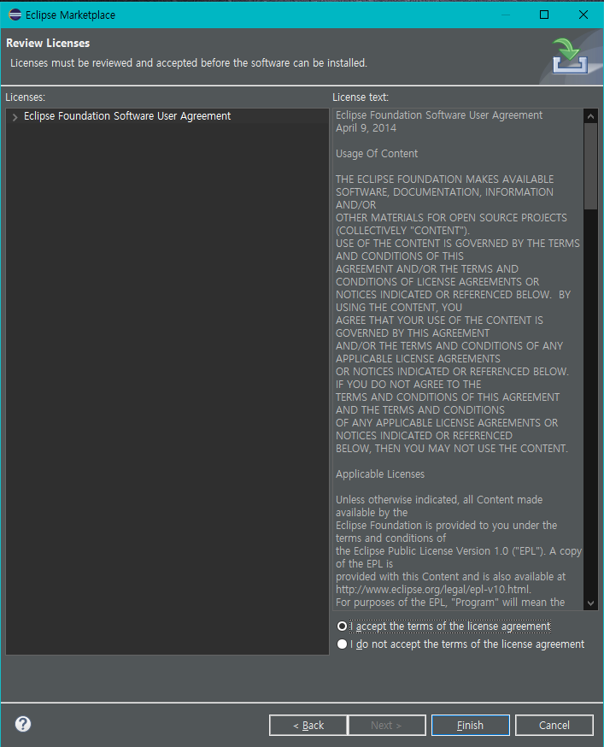
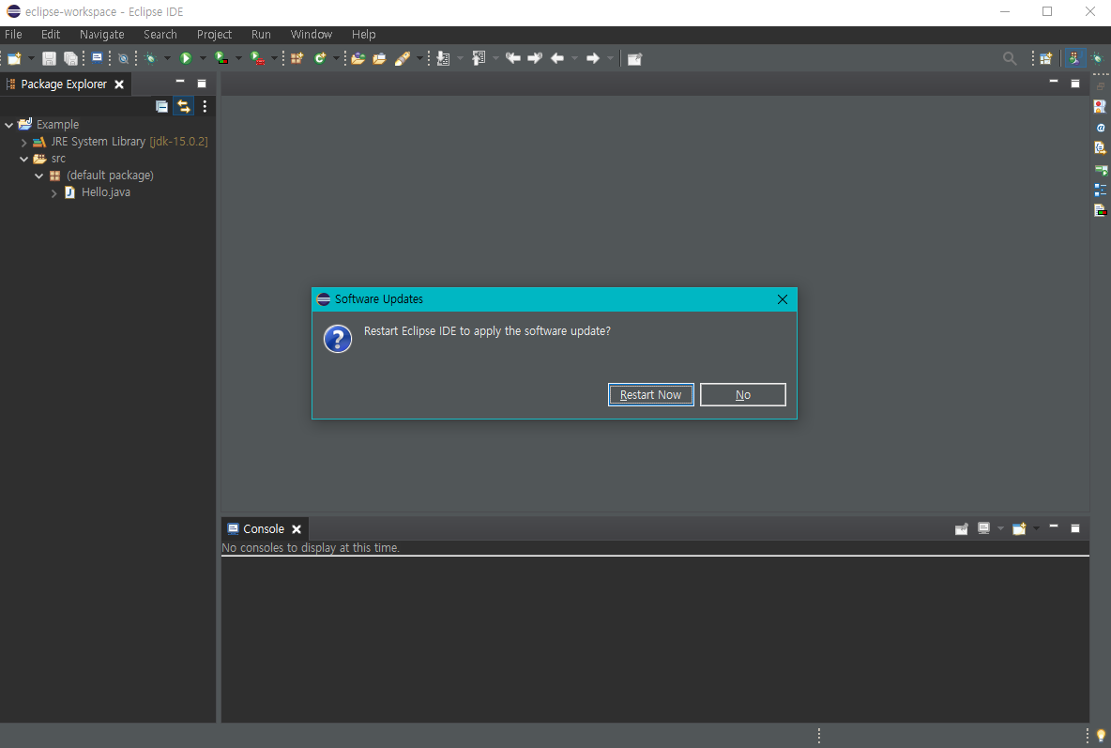
2. Eclipse SVN Client / Subversive 설치 (Marketplace)

Slide 12
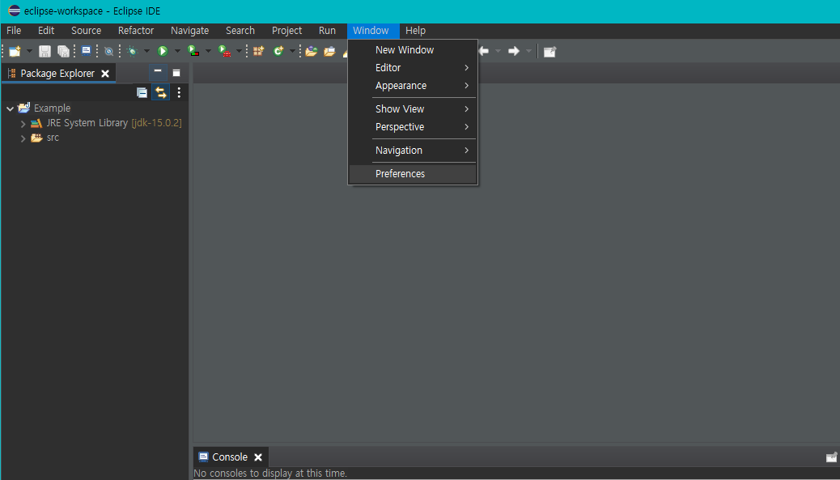
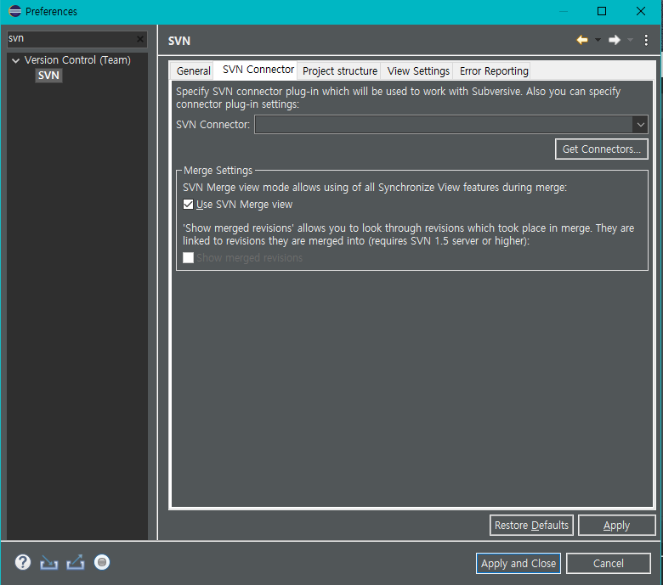
3. Eclipse SVN Client / SVN Kit 설치 (SVN Connector)

Slide 13
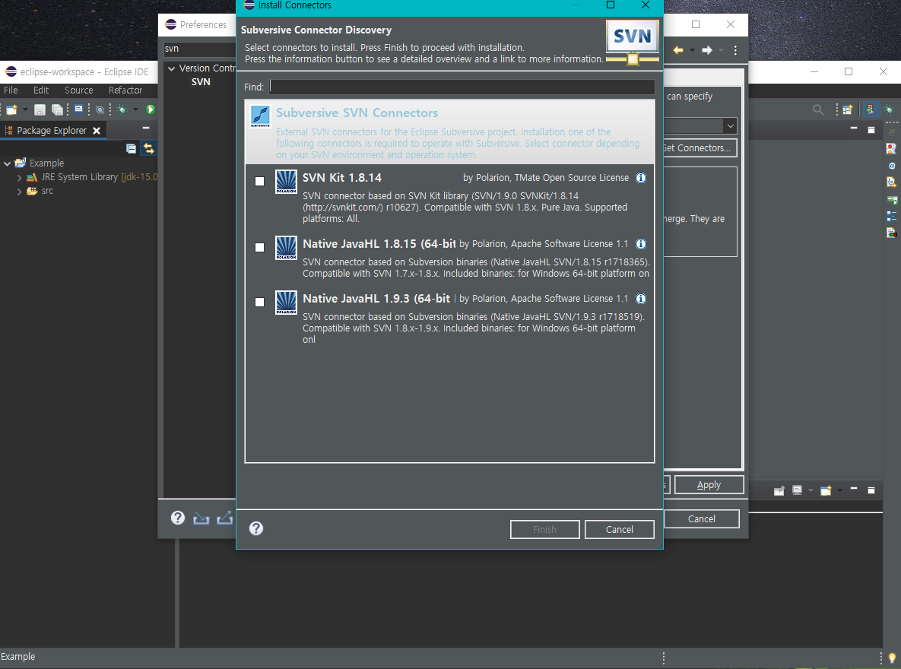
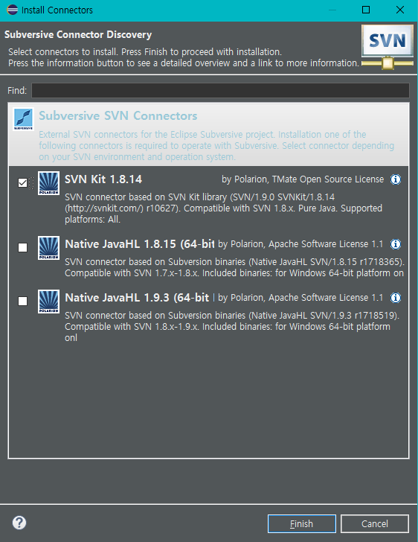
3. Eclipse SVN Client / SVN Kit 설치 (SVN Connector)

Slide 14
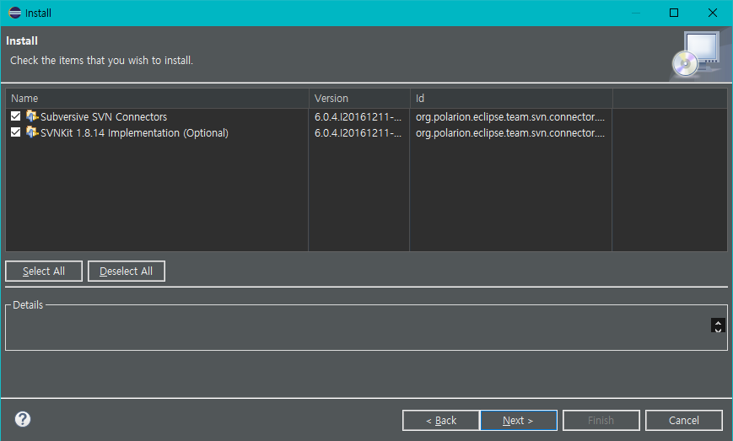
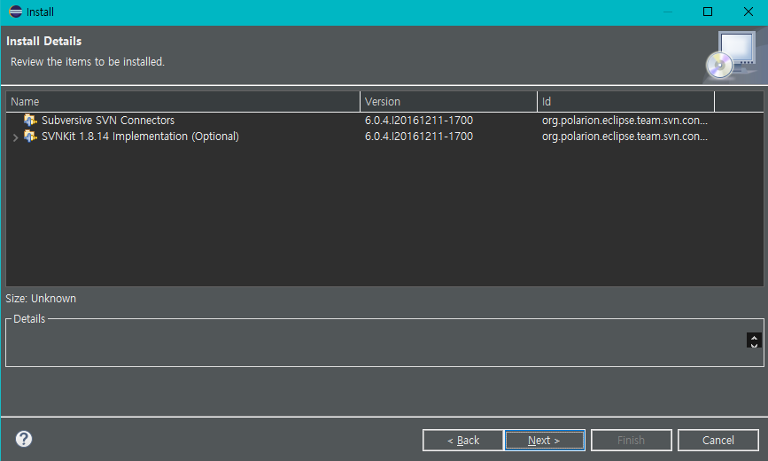
3. Eclipse SVN Client / SVN Kit 설치 (SVN Connector)

Slide 15
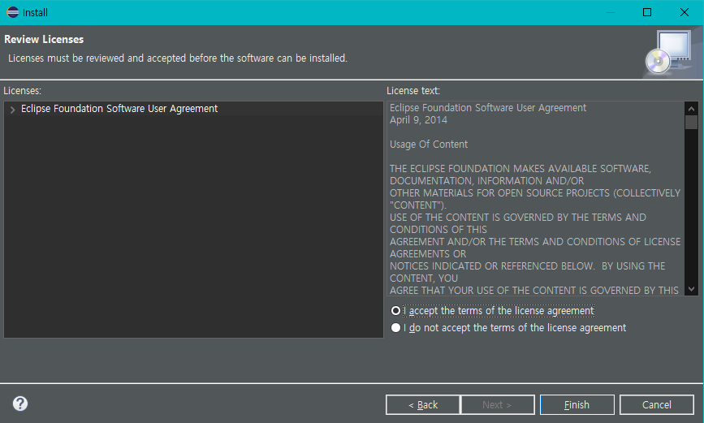
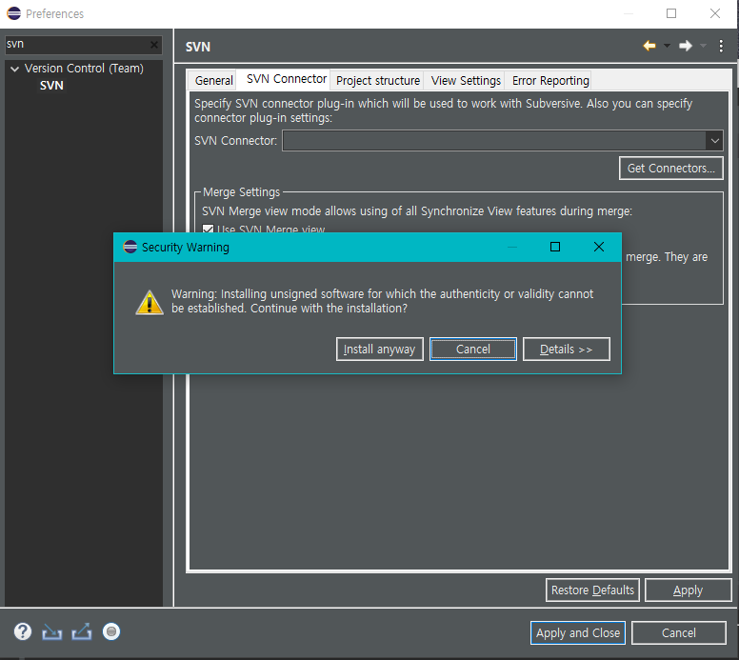
3. Eclipse SVN Client / SVN Kit 설치 (SVN Connector)

Slide 16
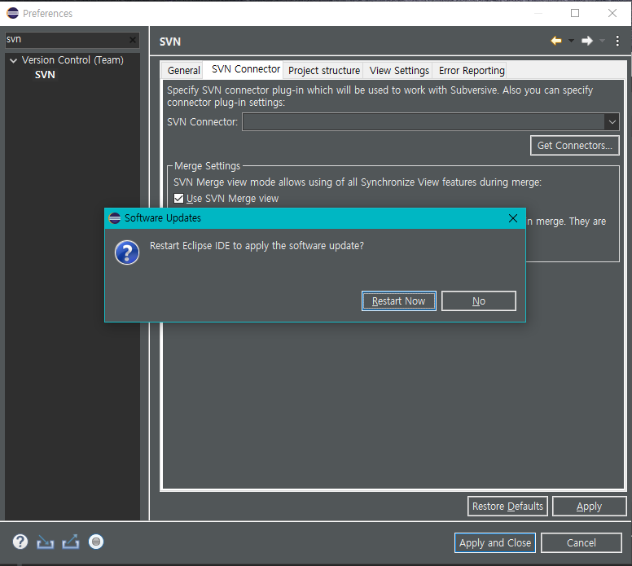
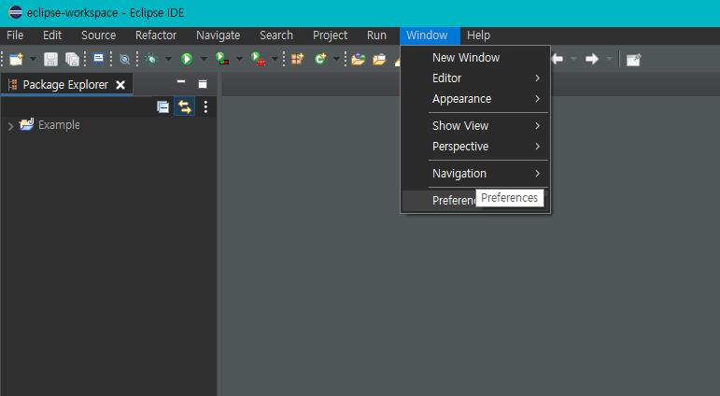
3. Eclipse SVN Client / SVN Kit 설치 (SVN Connector)

Slide 17
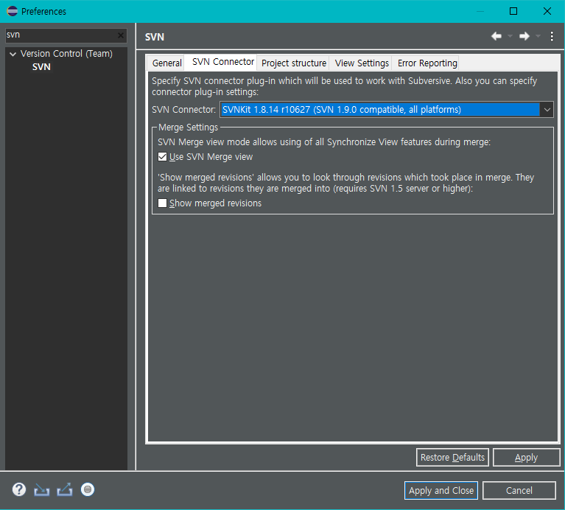
3. Eclipse SVN Client / SVN Kit 설치 (SVN Connector)

Slide 18
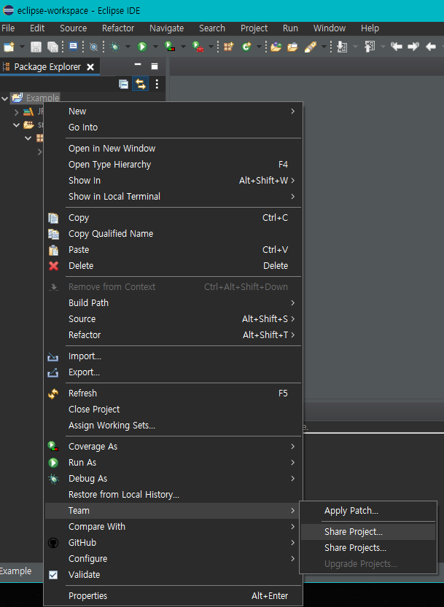
4. Eclipse / SVN Client 사용방법

Slide 19
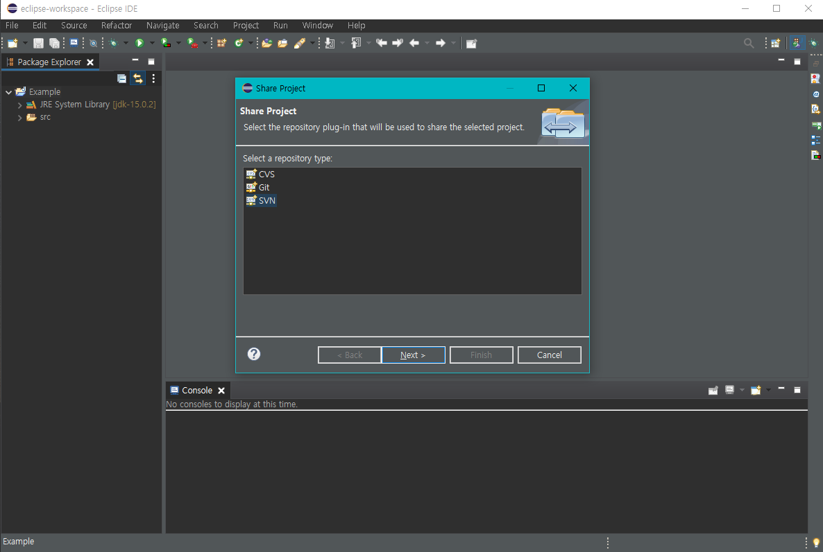
4. Eclipse / SVN Client 사용방법

Slide 20
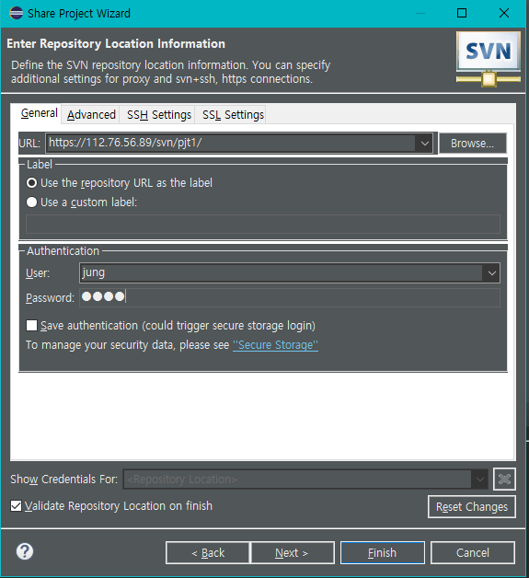
4. Eclipse / SVN Client 사용방법

Slide 21
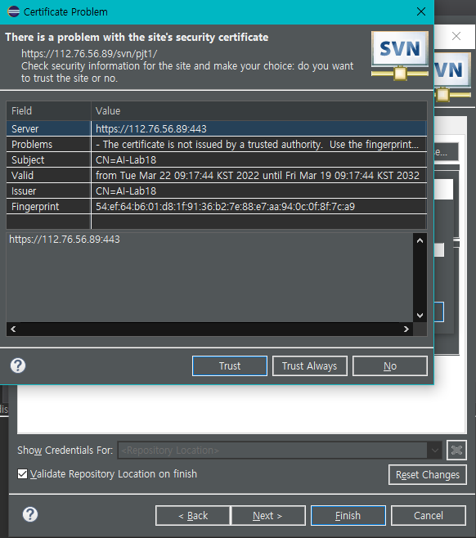
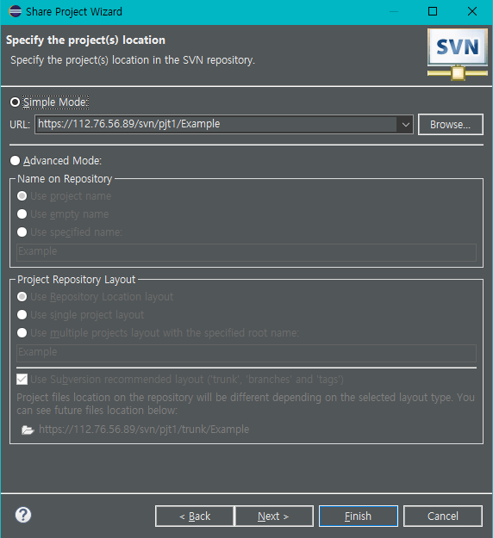
4. Eclipse / SVN Client 사용방법

Slide 22
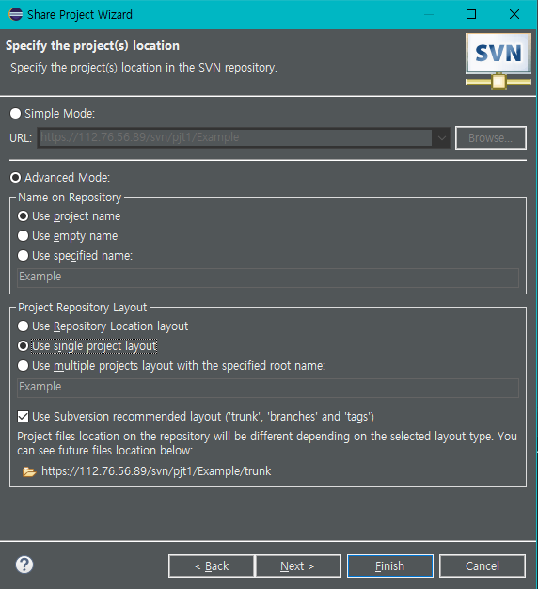
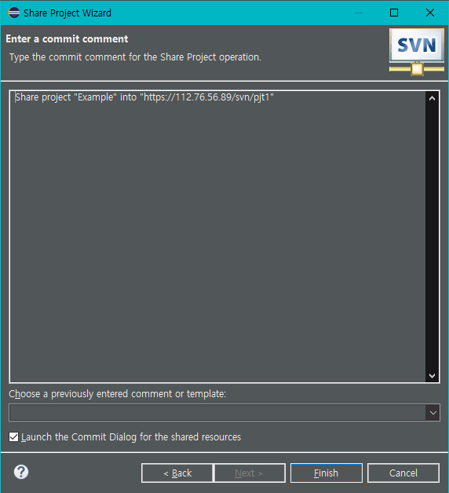
4. Eclipse / SVN Client 사용방법

Slide 23
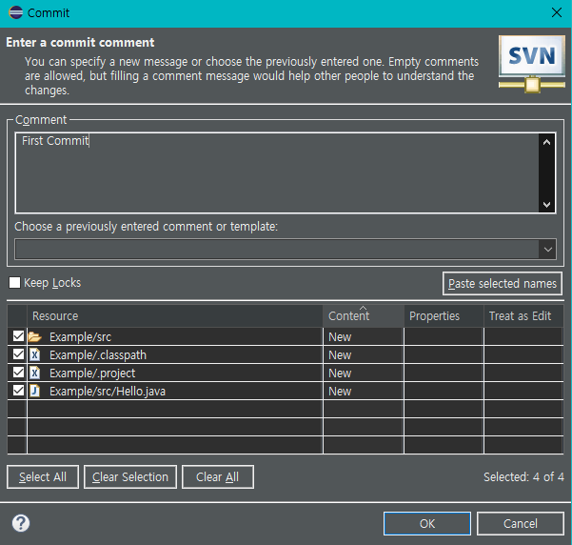
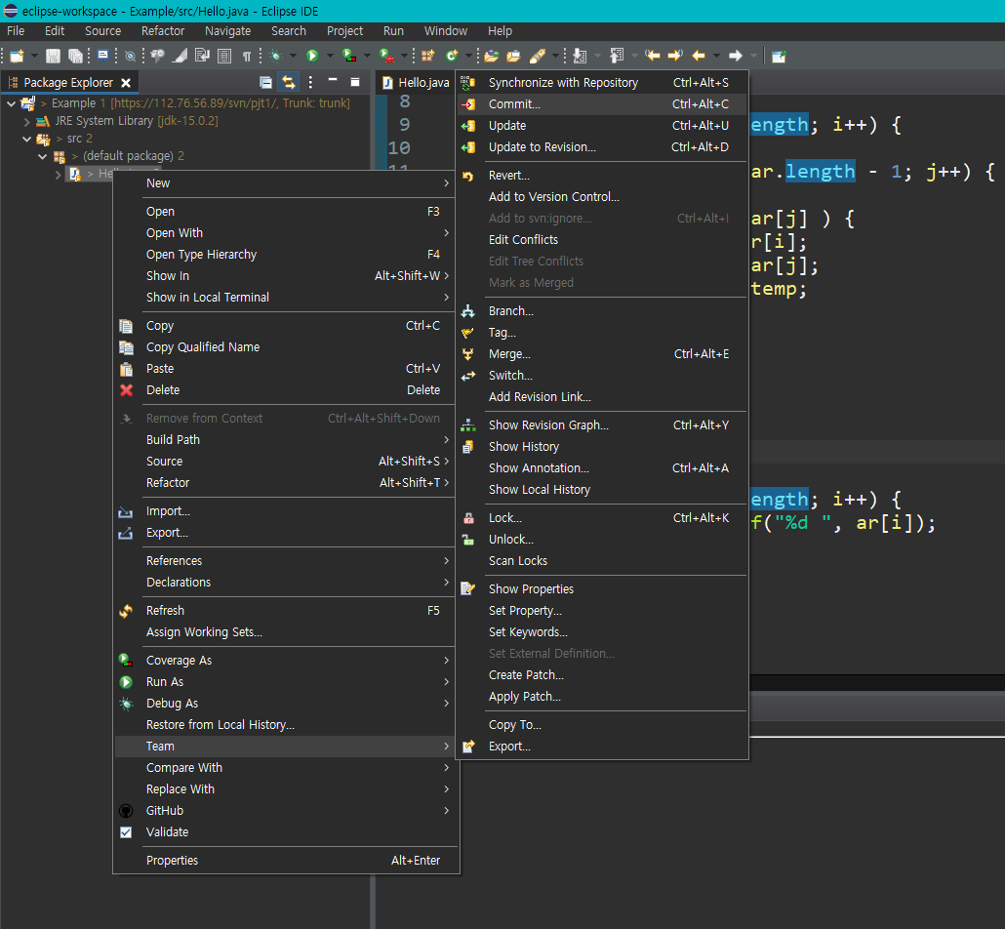
4. Eclipse / SVN Client 사용방법

Slide 24
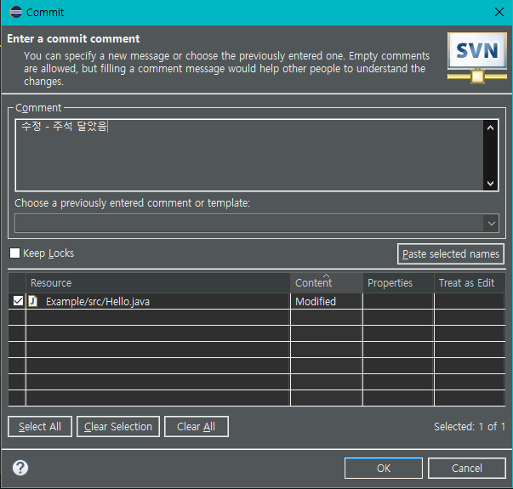
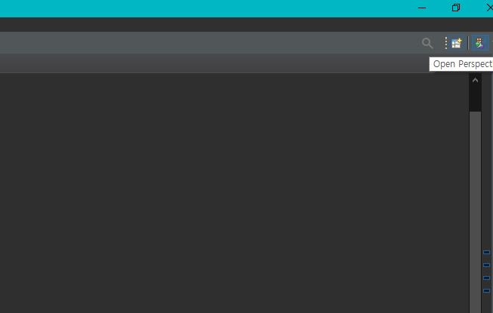
4. Eclipse / SVN Client 사용방법

Slide 25
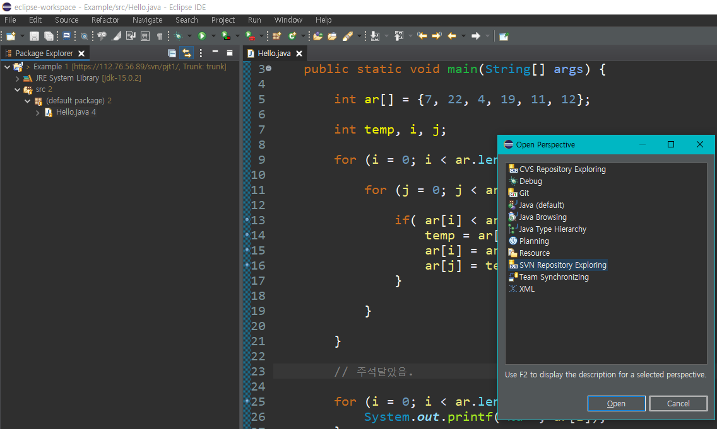
4. Eclipse / SVN Client 사용방법

Slide 26
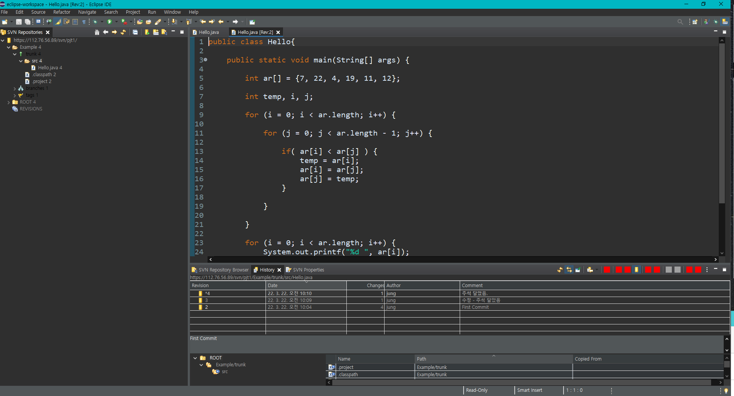
4. Eclipse / SVN Client 사용방법

Slide 27
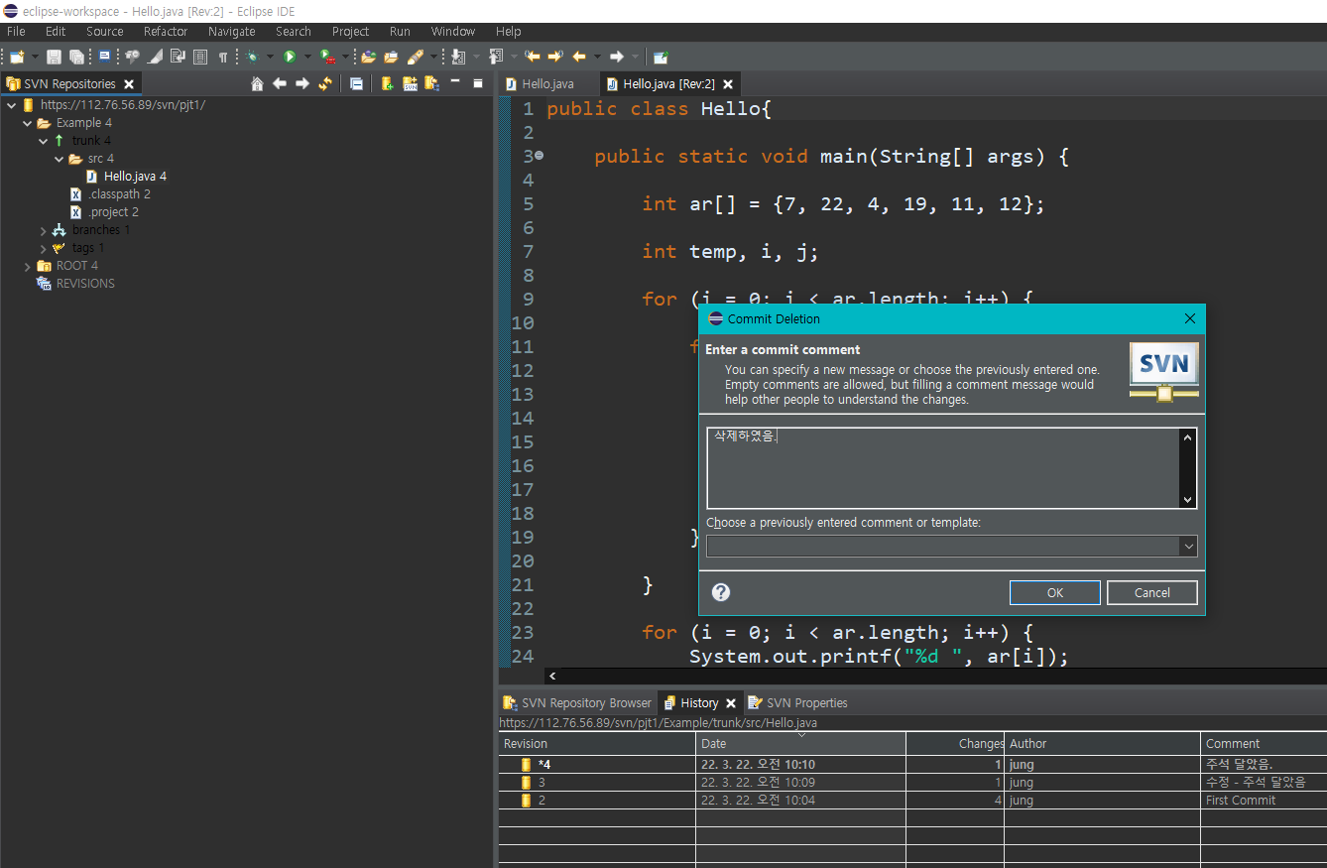
4. Eclipse / SVN Client 사용방법

Slide 28
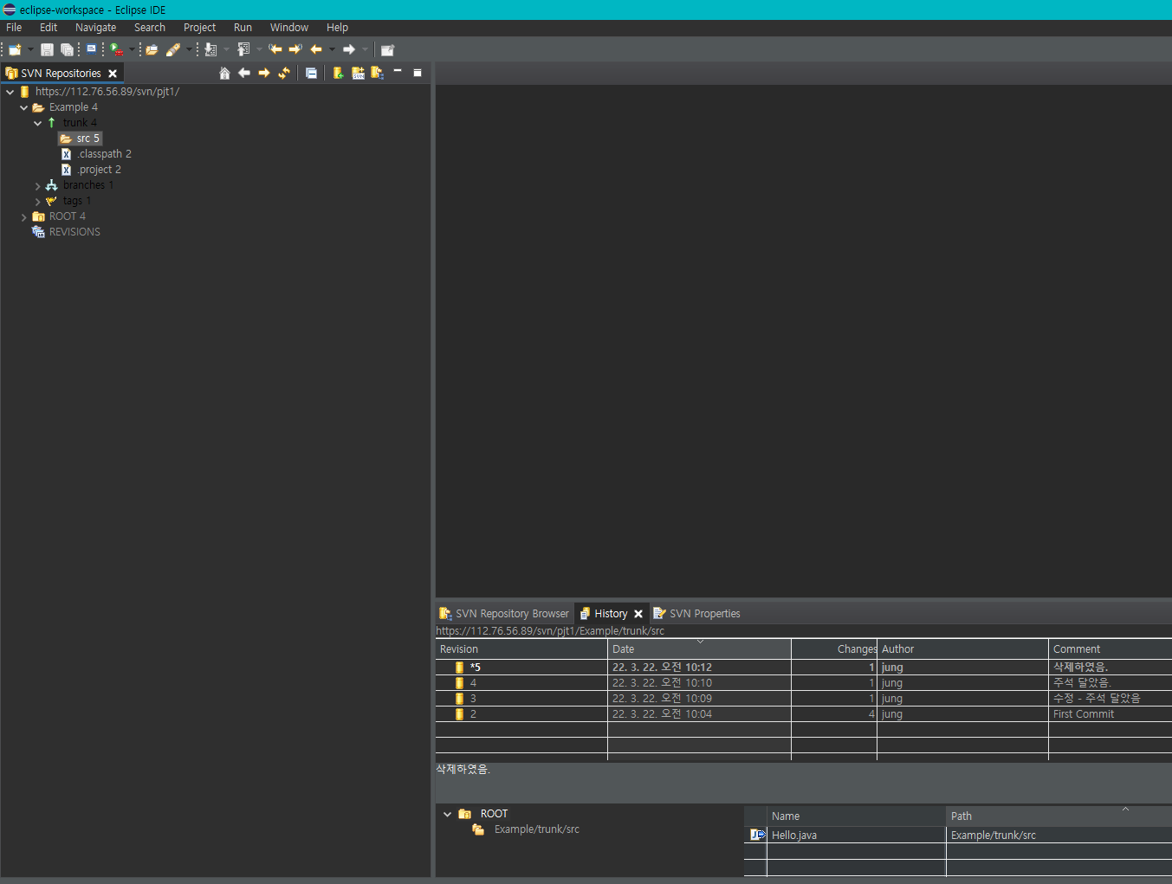
4. Eclipse / SVN Client 사용방법

